Slide 1
图形学光栅化算法

Slide 2
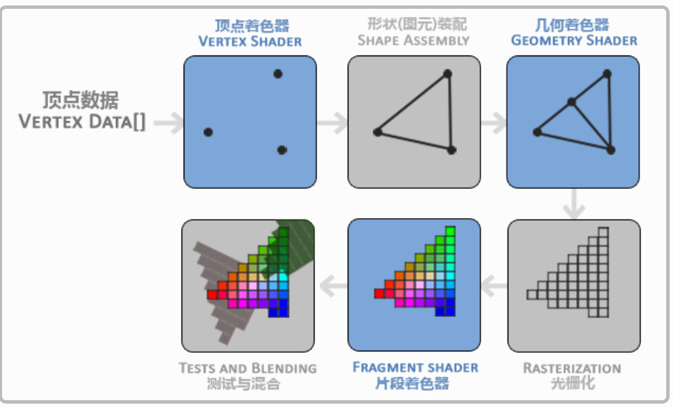
opengl图形渲染管线

Slide 3
Y
3
1、每一个中心点X代表着该像素点的整数坐标。比如标注出来的（3，1）点。
2、每一个像素点的颜色存储在framebuffer的指定位置处。
3、圆圈代表着屏幕上该像素点的区域。
2
1
0
0
1
2
3
4
X
光栅化，就是将标准设备坐标点转换为屏幕上的像素坐标，将图元映射为屏幕上的像素

Slide 4
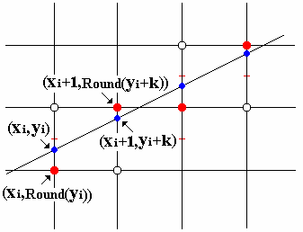
直线光栅化Bresenham算法
由直线的斜率确定选择在x方向或y方向上每次递增（减）1个单位，另一变量的递增（减）量为0或1，它取决于实际直线与最近光栅网格点的距离，这个距离的最大误差为0.5。
设 直线当前点为(xi,yi)
直线当前光栅点为(xi,yi)
则 下一个直线的点应为(xi+1,y+k)
下一个直线的光栅点
或为右光栅点(xi+1,yi)（y方向递增量0）
或为右上光栅点(xi+1,yi+1)（y方向递增量1)

Slide 5
三角形光栅化
主流的面片分割都是三角形，3DS MAX或者MAYA里看3D模型的网格，基本都是三角形网格，三角形保证一定是凸边形，这样容易判断一个点是否在三角形内部，三角形光栅化的主要步骤如下：
1、读取模型的顶点，3个3个的读，因为要画三角形。
2、将3个顶点两两连成线，形成三角形。
3、计算屏幕像素点在三角形内还是三角形外。在三角形内部的，就上色（颜色是之前算出来的），在三角形外部的，就不上色。
4、不断的循环，直到画完3D模型的所有三角形。

Slide 6
如何判断点是否在三角形内：LEE算法（Linear Expression Evaluation）
1、按照顺时针（或者逆时针）的顺序，连接v1v2, v2v3, v3v1，这样就得到了三条边。
2、计算三条边的方程，得到: dYx + (-dXy) + (dXY - dYX) = 0
3、将屏幕像素点的x,y带入方程，A1x + B1y + C1 = E1，如果点在边上，则E1=0，如果点不在边上，则E1！=0。
4、点（x,y）带入3个方程的结果，E1, E2, E3同时大于0或者同时小于0，即同号，则该点在三角形内，如果异号，则在三角形外。
5、每次获得3个点之后，取出其中的min_x, max_x, min_y, max_y构成的四边形，将屏幕像素点（x,y）中，在该范围内的点取出，带入LEE公式比较结果。如果该点在三角形内，并且没有被遮挡（需要对Z进行判断），则上色，否则不上色。不断迭代，直到所有的三角形都被处理完成，3D模型也画到了屏幕上。
E3
-
-
+
E2
-
E1
E3
+
+
-
E2
+
E1

Slide 7
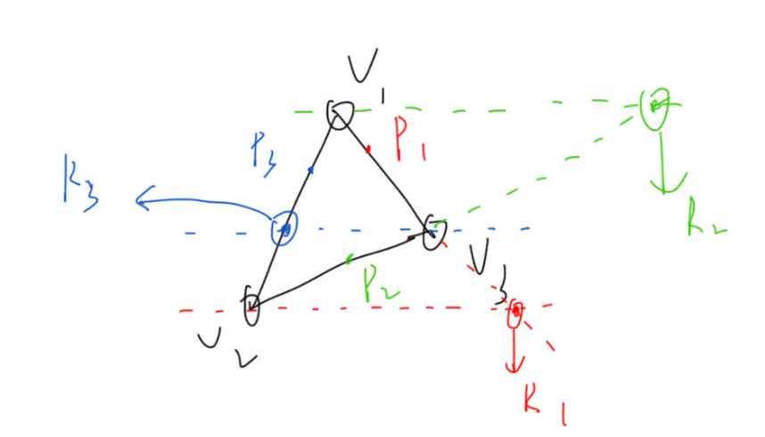
LEE的特殊情况由于多个三角形的边和边是互相挨着的，所以如果直接按上面的方法画，会有很多边重复画了2遍，为了提高渲染效率，我们需要保证每条边只画一遍。怎么保证呢？

Slide 8
小知识点：OpenGL多重采样
https://blog.csdn.net/csxiaoshui/article/details/78932603

